Slide 1
Acceso a servicios de salud reproductiva Barreras para adolescentes menores de 15 años
Dra. Karen Padilla
Gerente de Programa, Ipas CAM

Slide 2
Compromisos internacionales
Los estados han firmado numerosos documentos internaciones que generan obligaciones para garantizar los DSR y el acceso a servicios de salud reproductiva, tales como:
Adoptar todas las medidas necesarias para proteger a la niñez, velando porque ningún niño/a sea sometido a maltratos, ni a torturas.
Garantizar a todas las personas, de acuerdo a su edad, la educación sobre sus DSR.
Garantizar el derecho a la salud, incluyendo medidas para reducir la morbilidad y mortalidad materna
Garantizar en los casos de violencia sexual una atención integral y el acceso a la justicia.
Implementar todas las medidas necesarias para garantizar el respeto a las personas, promoviendo actitudes más equitativas y eliminando todas las formas de discriminación
Notes:
Estos incluyen: 1) La Convención de los Derechos del Niño y la Niña; 2) La Convención para la Eliminación de todas las Formas de Discriminación contra la Mujer (CEDAW); 3) La Convención Interamericana para prevenir, sancionar y erradicar la violencia contra la mujer (Convención de Belém do Pará); 4) La Convención Americana de Derechos Humanos; 5) El Protocolo de San Salvador; 6) Convención contra la tortura y otros tratos o penas crueles, inhumanas o degradantes

Slide 3
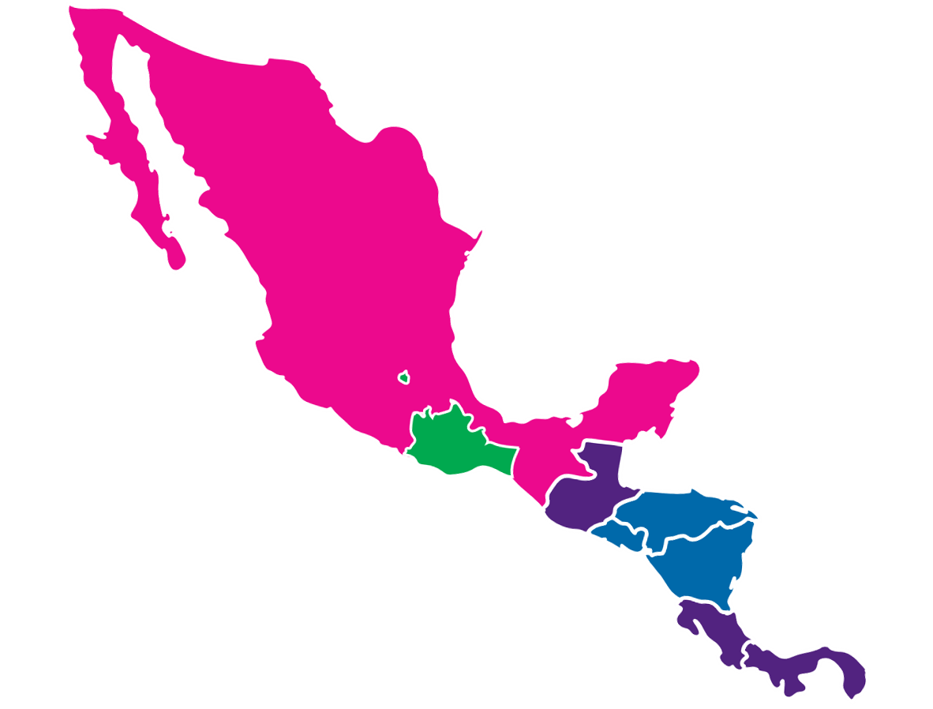
Región marcada por la pobreza, inequidad y violencia de género
Educación sexual integral: inexistente o muy básica
Políticas gubernamentales sobre ESI tímidas que seden
a la presión de grupos religiosos y/o conservadores
Aumento de la fecundidad adolescente
Alto índice de demanda insatisfecha de MAC
Altas tasas de embarazo en menores
Violencia como norma social
La violencia sexual y el embarazo infantil son perpetrados en la familia o entorno inmediato

Slide 4
Región marcada por la pobreza, inequidad y violencia de género
El Estado y la sociedad revictimiza a las sobrevivientes
de violencia sexual
Las experiencias relacionadas con violencia de género,
violencia sexual, abusos, pérdidas y sensación de aislamiento
están estrechamente ligadas a conductas suicidas
Los currículos de formación de personas de salud no incorporan la
temática de SSR como materias obligatorias
El sistema de salud no cuenta con la estructura necesaria para garantizar
servicios oportunos, respetuosos y de calidad para la población adolescente:
Rutas de atención, personal sensible, habilitado para atender a menores y garante de DSR, insumos, espacios y horarios accesibles

Slide 5
Notes:
Tasa fecundidad adolescente para 2018: 70.6
2019: 9,846 nacimientos de ninas de 9 a 14 anos

Slide 6
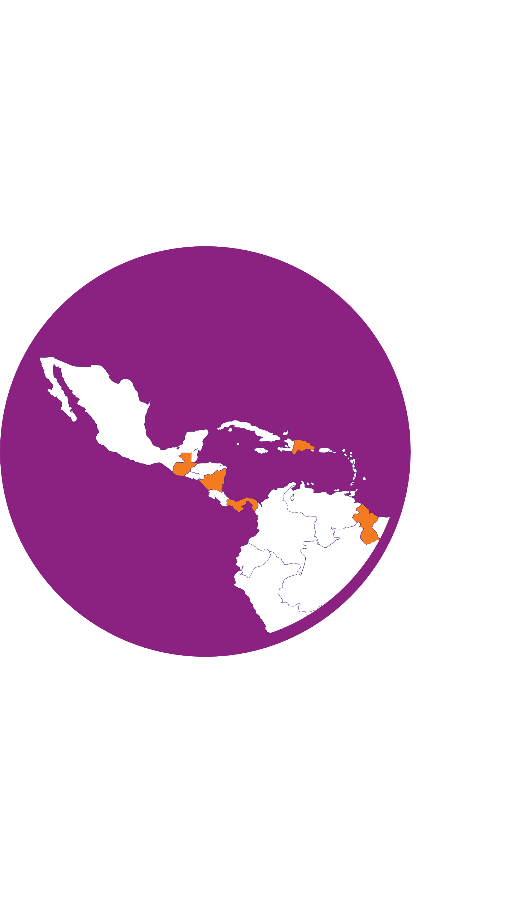
Embarazos adolescentes
La región de Centroamérica y el Caribe ocupa el segundo lugar en embarazo adolescente, después de África, con una tasa cercana a 100 embarazos por cada 1,000 adolescentes (OPS)
2018: 20% de los partos en LAC correspondió a menores de 20 años (OMS-UNFPA-UNICEF)
Los países con las tasas más altas
de fecundidad en adolescentes son:
Guatemala
Nicaragua
Panamá
República Dominicana

Slide 7
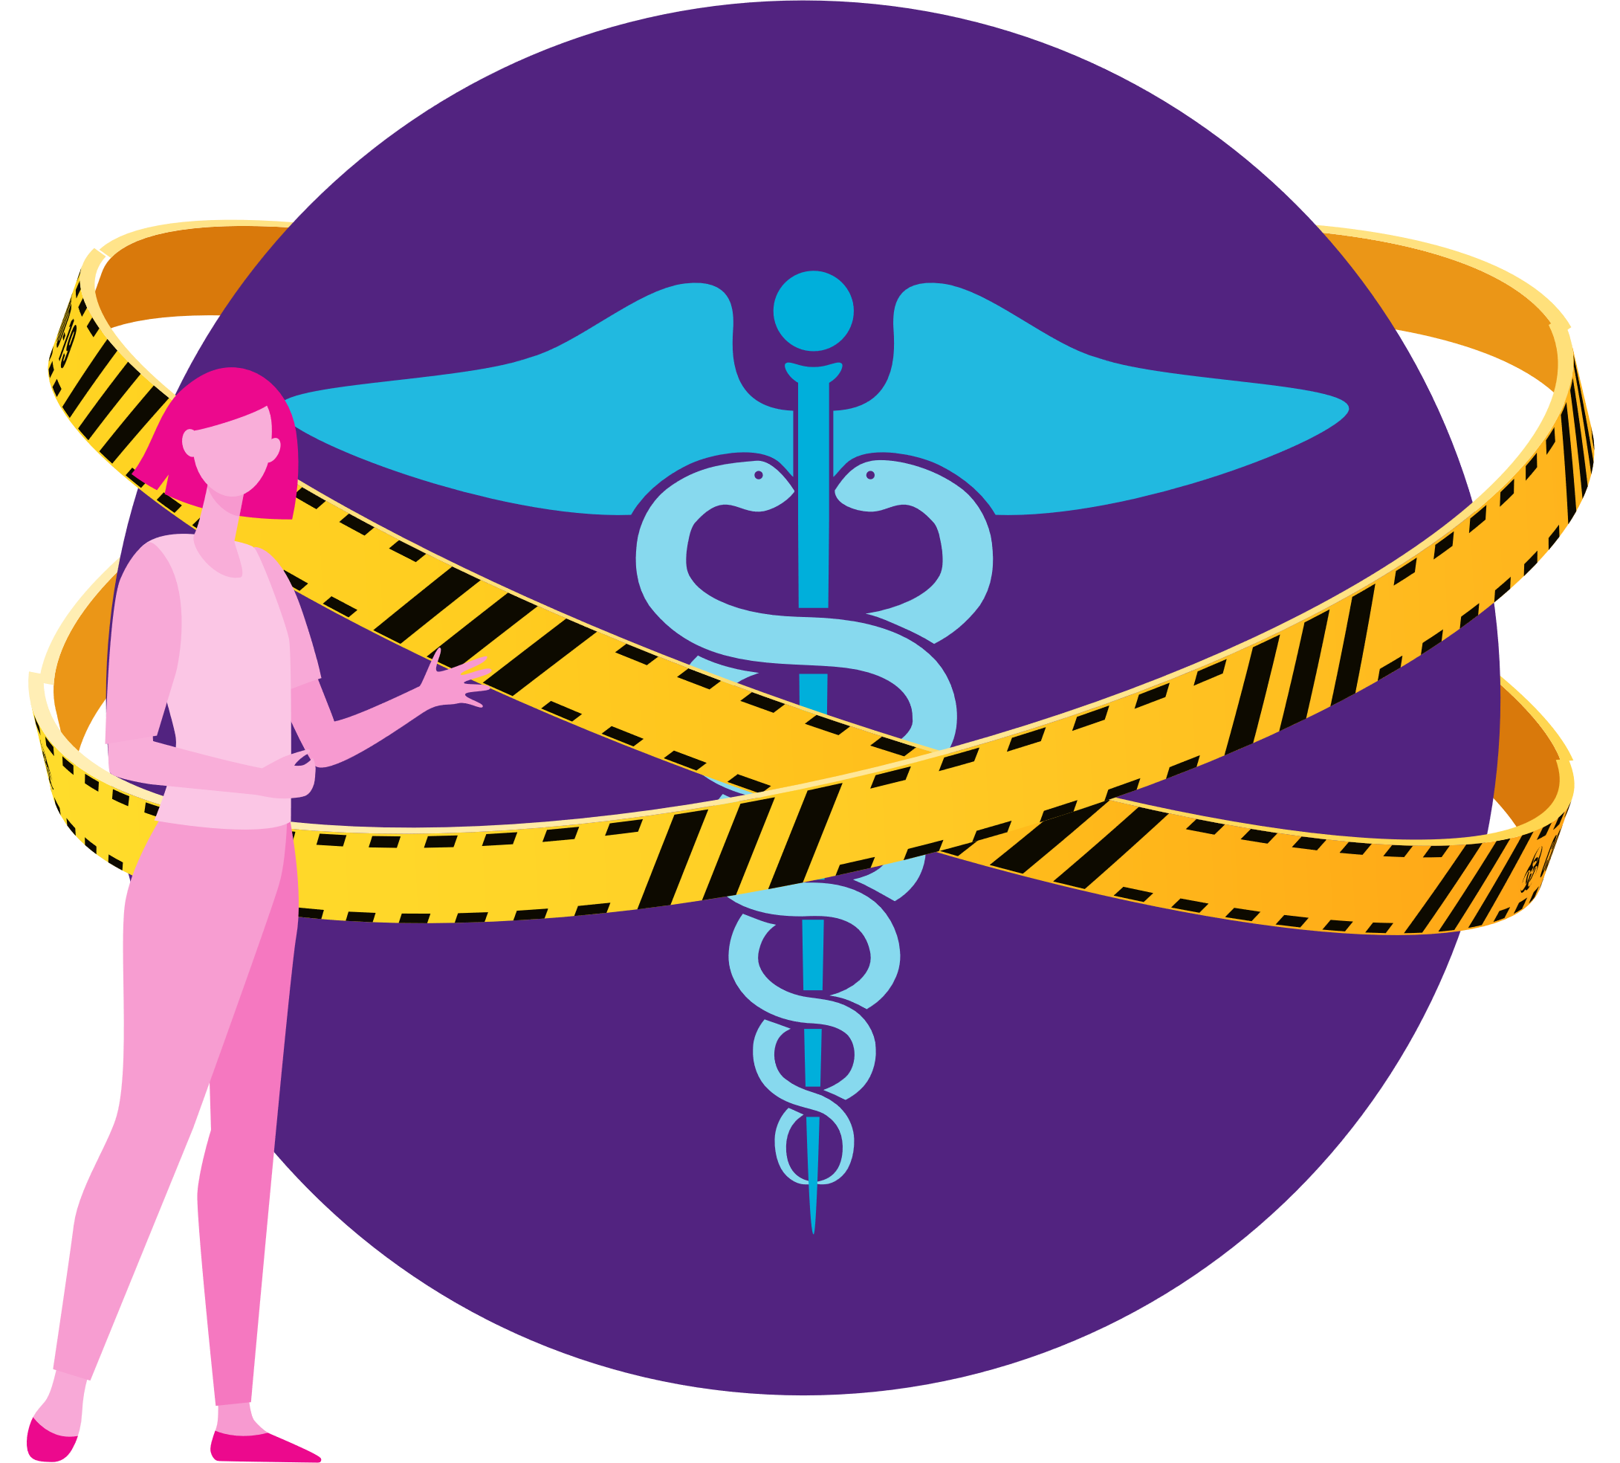
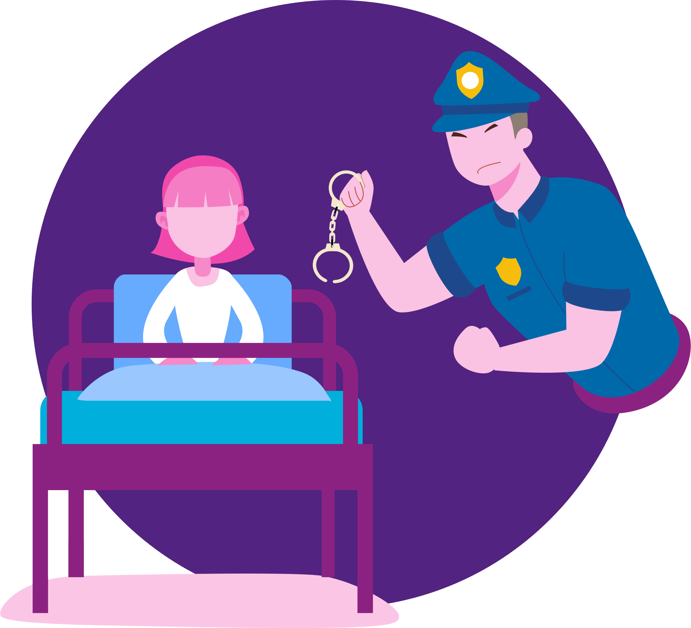
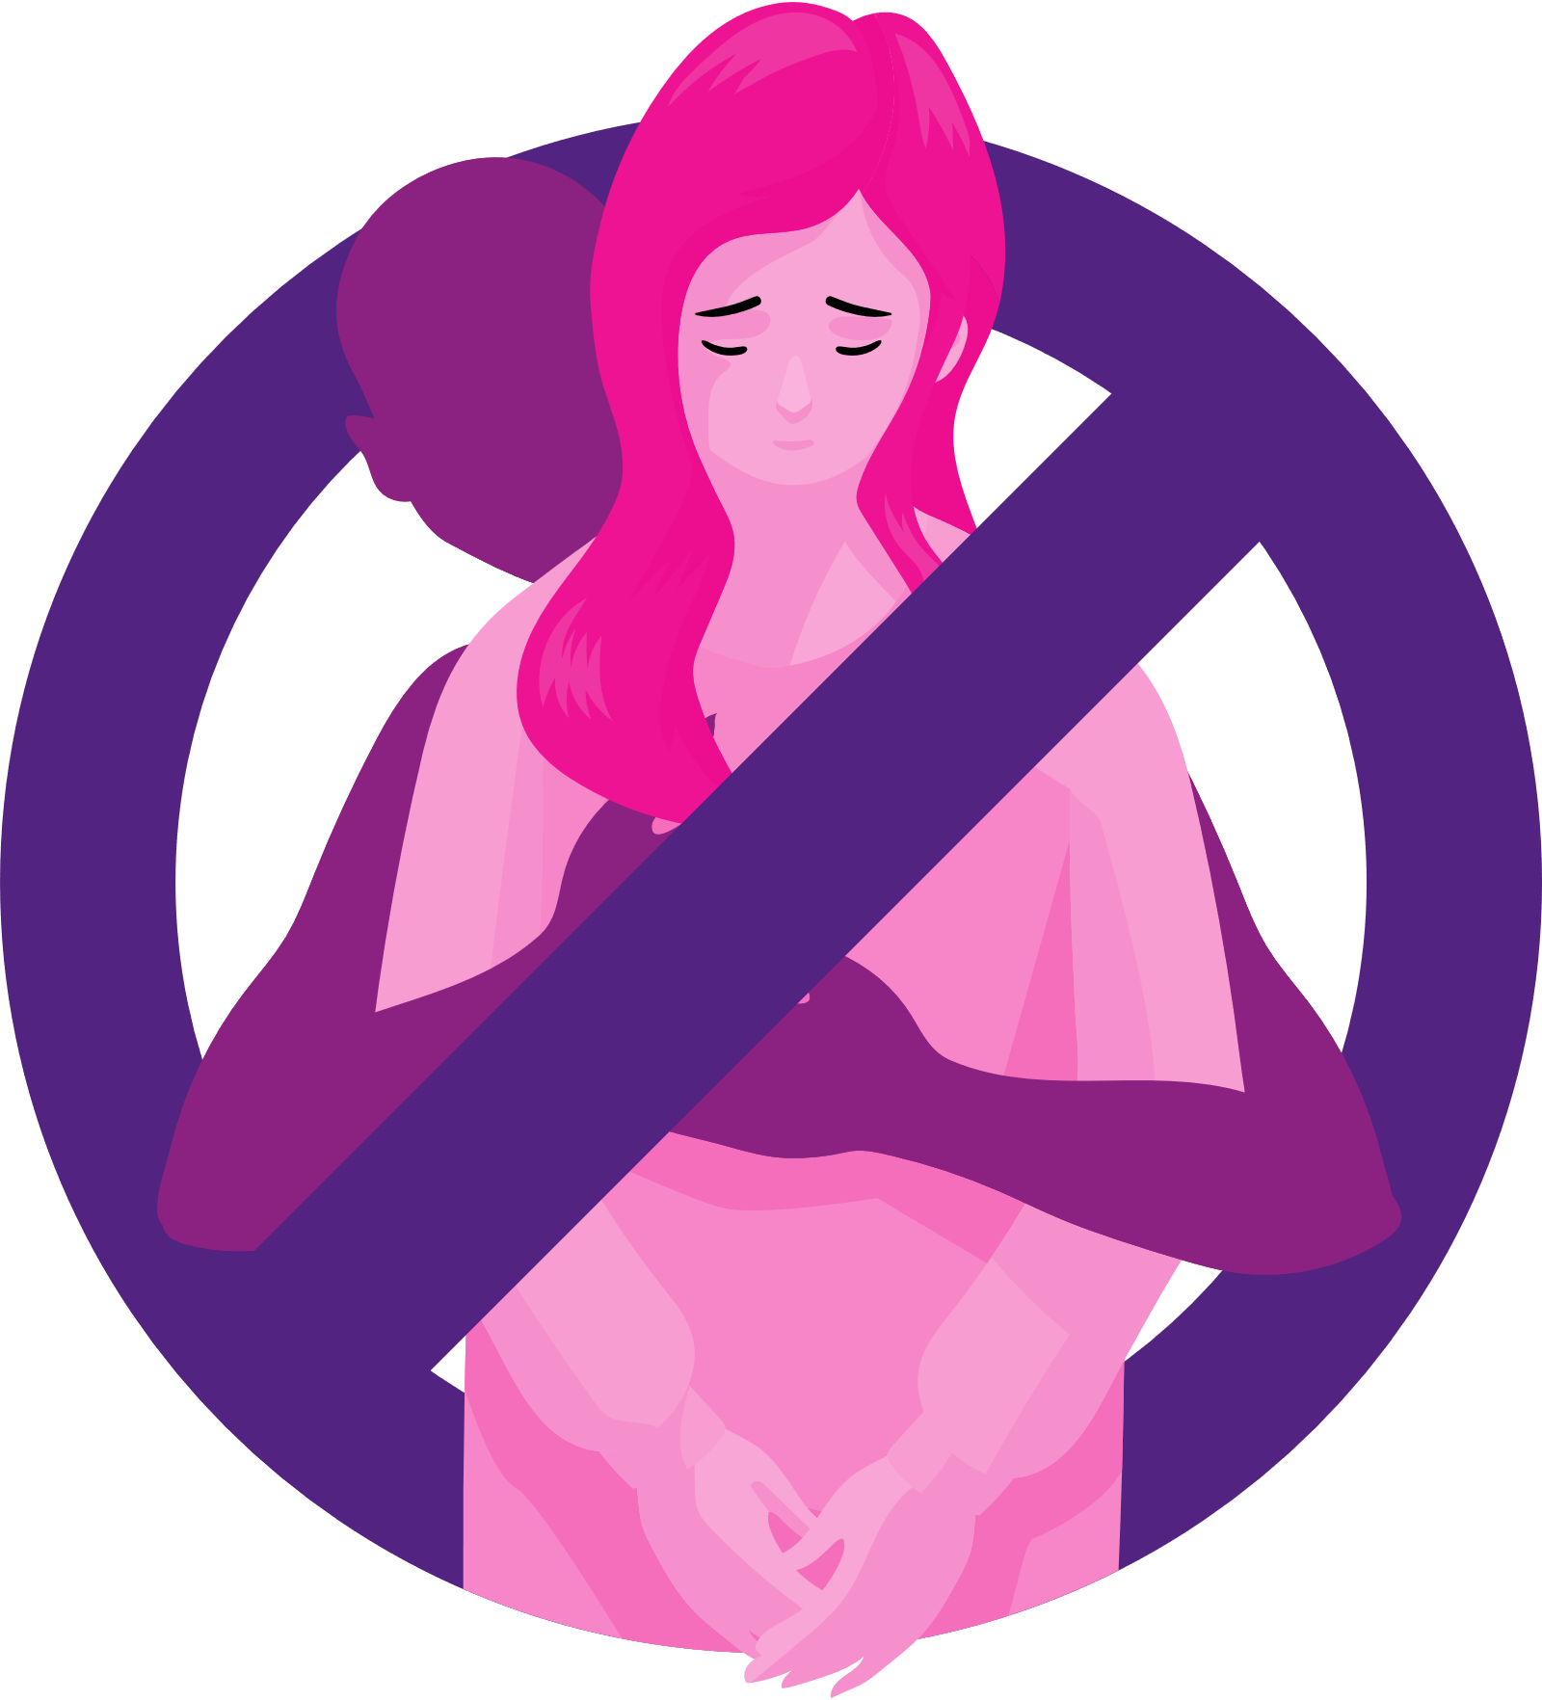
Acciones y omisiones de los Estados centroamericanos con repercusiones negativas
Penalización absoluta del aborto
Barreras institucionales para acceder al aborto legal. insumos | capacitación | información
Criminalización durante emergencias obstétricas.
Falta de prevención y atención integral a víctimas de violencia sexual

Slide 8
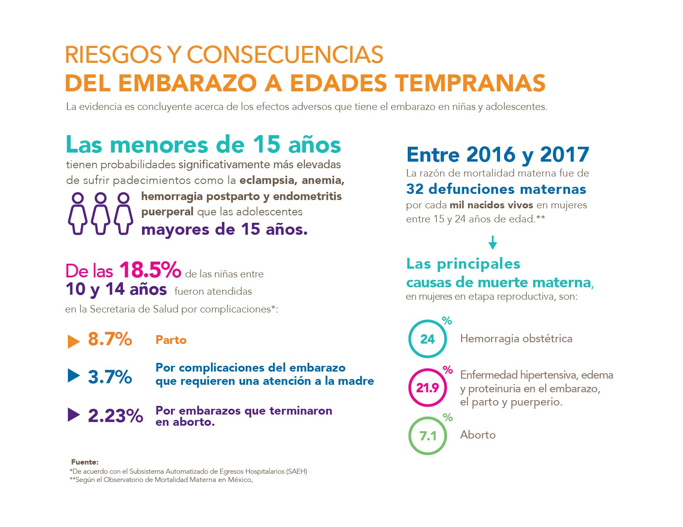
RIESGOS Y CONSECUENCIAS_MEXICO

Slide 9
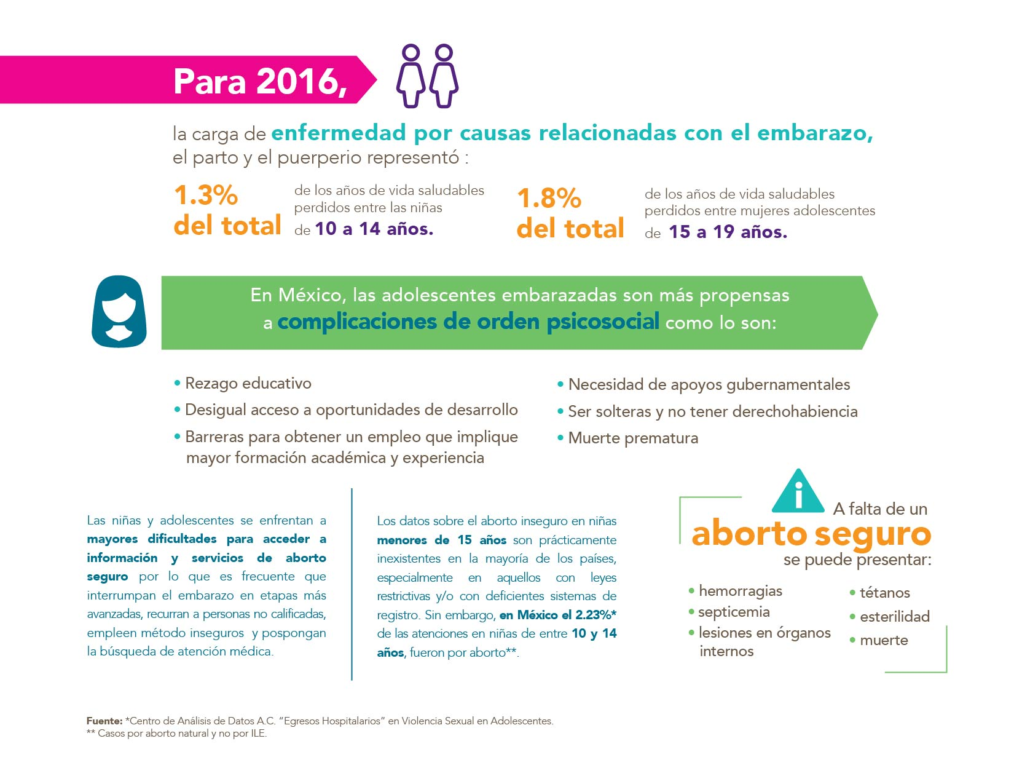
RIESGOS Y CONSECUENCIAS_MEXICO

Slide 10
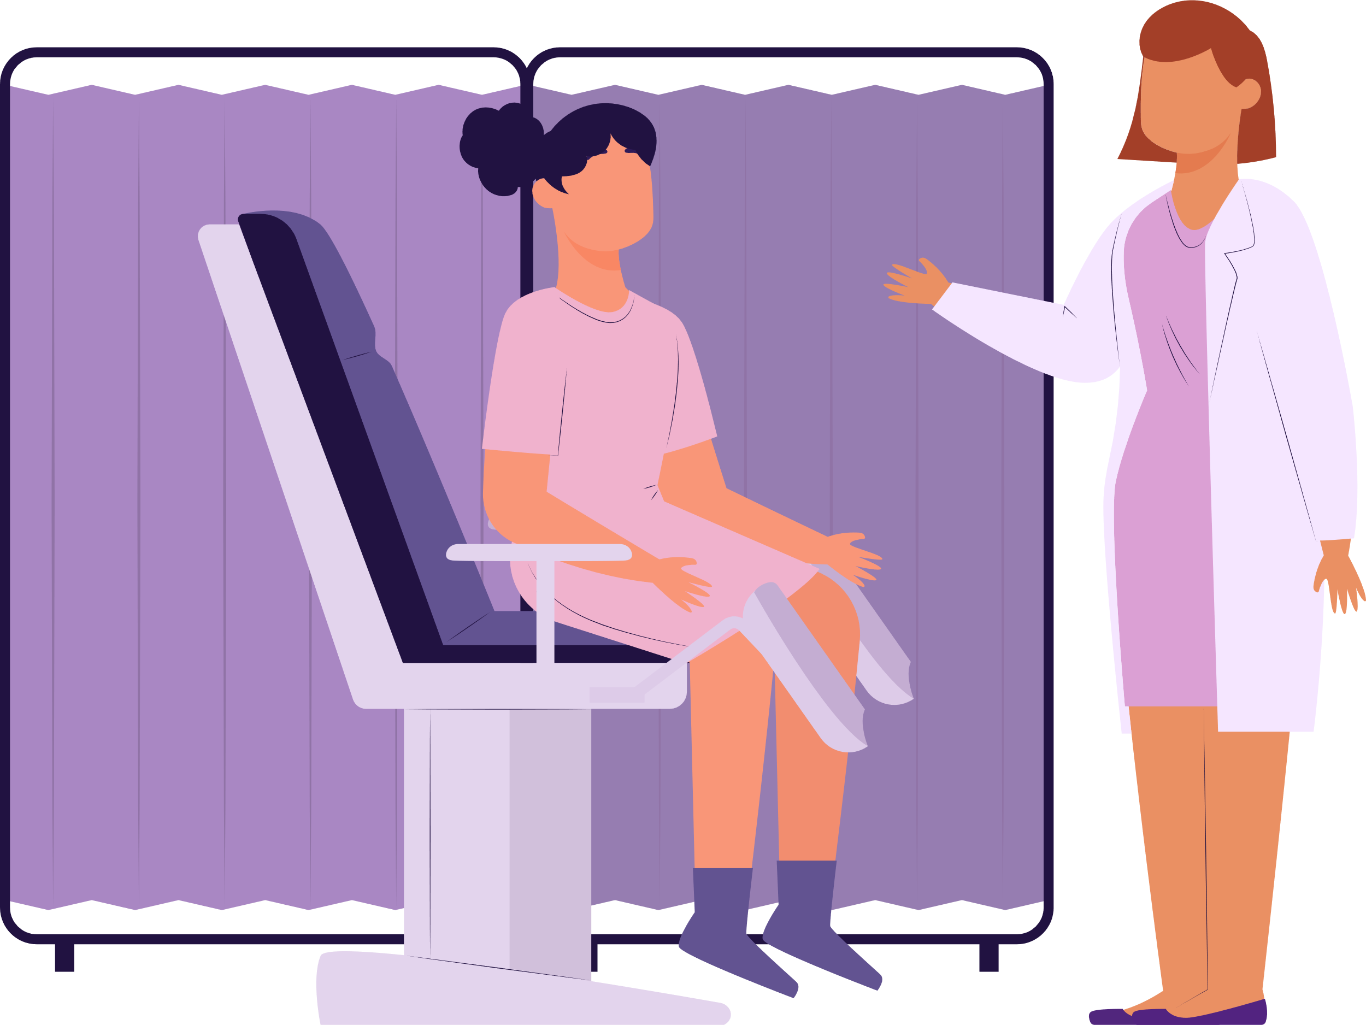
MEXICO
ILE por causales en todas las entidades estatales.
234,513 casos de las cuales:
162,189 fueron en la CDMX
63,086 en el Estado de Mexico
Solo el 0.7 % ha sido en adolescentes entre 11 y 14 años

Slide 11
Nicaragua: Riesgos y consecuencias
En 2006 Nicaragua penalizó el aborto terapéutico
Anualmente ocurren alrededor de 1,600 nacimientos de niñas de 10 a 14 años (MINSA)
El IML y la PN registran incremento de peritajes y denuncias por violacion en menores de 15 años
Abandono del sistema escolar al estar embarazadas, sin posibilidad de reincorporarse
Afectacion psicologica grave: ansiedad, depresion, frustracion, enojo o decepcion.
Notes:
El Informe Mundial sobre la Violencia y Salud de 2002, incluyó resultados de estudios en países en vías de desarrollo, con cifras alrededor del 16% como la probabilidad de embarazo después de una violación [OPS/OMS 2003]. Con ese conocimiento, se puede estimar que en Nicaragua 1,600 embarazos infantiles es el 16% de 10,000 niñas víctimas de violación. La siguiente explica los hallazgos de estudios más específicos
El término “afectación psicológica grave” significa que la afectación psicológica es tan fuerte que impide el buen funcionamiento de la persona en la vida diaria. Hay factores que tuvieron un mayor impacto negativo en las niñas. Por ejemplo: Cuando el agresor es la persona que se supone debe protegerla y cuidarla, experimenta con mayor fuerza sentimientos de culpa y vive la agresión como pérdida de confianza en las demás personas y también en sí mismas. Otro factor que afecta de manera importante a las niñas es que el agresor esté libre o prófugo

Slide 12
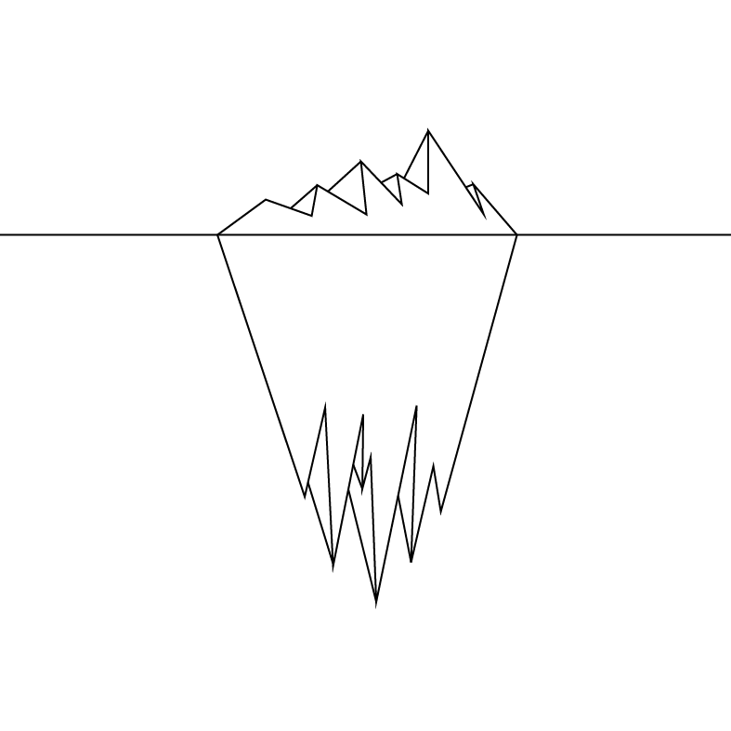
Nicaragua: Magnitud del problema
MINSA: ≈ 1,600 embarazos infantiles cada año [4 x día]
PN: ≈1,000 denuncias cada año x violación de niñas <14 años [3 x día]
Al menos 10,000 niñas víctimas de violación cada año
[al menos 30 x día]
GEPDAT e Ipas, Embarazo Impuesto por Violacion: Ninas-Madres Menores de 14 anos, 2016

Slide 13
La respuesta institucional_Nicaragua
PN: 50% capturado
MIFAN no facilito informacion sobre la ruta legal a seguir
Poca coordinacion con el ministerio publico para la investigacion.
Sistema de justicia: Se dicto condena en el 30% de los casos
Falto coordinacion para dictar medidas precautelares con celeridad
Servicios de salud:
Centrado en el embarazo y el riesgo obstetrico
Condicion de victima de violacion, paso a 2do plano
No atencion integral – afectacion a la salud mental
Revictimizacion
Enfoque institucional: aceptacion del embarazo, nacimiento y maternidad impuesta por el violador

Slide 14
Los servicios de salud:
“En las consultas me daban mis pastillas. Las doctoras no me decían nada. Me medían la barriga, me pesaban… Sólo me decían que no matara al niño porque los niños no tenían culpa. Mi mama hablaba por mí. A veces no quería hablar yo.
(niña víctima de violación)

Slide 15
Riesgos y Consecuencias_Guatemala
“Es importante considerar el vínculo entre el suicidio con los derechos sexuales y
derechos reproductivos y las relaciones de poder basadas en género, puesto que por lo general y lo que evidencia la literatura, las decisiones de quitarse la vida son producidas por un embarazo no planificado, no deseado, que a su vez devela la limitada autonomía y empoderamiento de las adolescentes sobre sus cuerpos y decisiones, la violencia sexual de la que pueden ser víctimas y la limitada educación sobre una sexualidad integral, escaso acceso a servicios de salud y ausencia de información en anticoncepción, prevención y otros cuidados de la salud” (2017:10)
FLACSO. Vidas silenciadas. Una tragedia de la que no se habla.
Notes:
El suicidio como causa de muerte materna, ha sido estudiado recientemente. Y en la región Latinoamericana, la mortalidad materna en el grupo de mujeres entre 15 a 19 años de edad se ubica como una de las causas más importantes de muerte.
(LACRO-UNFPA, 2014)
La depresión que generalmente acompaña estos embarazos, afecta negativamente la salud integral y la calidad de vida de la persona, porque obstaculiza sus proyectos de vida y limita el desarrollo de sus sueños, estudios, posibilidades de trabajo, se vive el estigma en la comunidad, se trastoca la dinámica familiar, entre otros. Así, se genera un escenario riesgoso para la ideación suicida (Briozzo et al, 2018:39/40). De hecho, “las adolescentes embarazadas tienen un riesgo de suicidio hasta tres veces mayor que las adolescentes no embarazadas, debido a la exposición a la violencia, el estigma, la violencia sexual, la falta de alternativas frente a la interferencia en sus proyectos de vida y la penalización del aborto”. (Briozzo et al,2018:42)
Guatemala es un país multiétnico, plurilingüe y multicultural en el que conviven pueblos de origen maya, xinca, y afrodescendientes, así como ladino/mestizos. Según datos del Instituto Nacional de Estadística (INE), los niveles de pobreza y pobreza extrema han aumentado en el país, de 56.4% en el 2000 a 59.3% en el 2014. Asimismo, la pobreza extrema subió de 15.3% en el 2006 a 23.4% en el 2014.

Slide 16
Suicidio en adolescentes_Guatemala
Notes:
Guatemala es un país multiétnico, plurilingüe y multicultural en el que conviven pueblos de origen maya, xinca, y afrodescendientes, así como ladino/mestizos. Según datos del Instituto Nacional de Estadística (INE), los niveles de pobreza y pobreza extrema han aumentado en el país, de 56.4% en el 2000 a 59.3% en el 2014. Asimismo, la pobreza extrema subió de 15.3% en el 2006 a 23.4% en el 2014.
De acuerdo a la información presentada por el INE con información del RENAP del año 2009 al 2017, se registraron 504 suicidios de adolescentes en el país. Como se observa en la gráfi ca 7, el registro de casos hasta el año 2014 mostró una tendencia al incremento, en el 2015 y 2016 se observa una baja en el registro que en 2017 se vuelve a incrementar. En el año 2017 se registraron 63 suicidios de los cuales el 82.5 % corresponden a las edades de 15 a 19 años y el 17.5% de 10 a 14 años

Slide 17
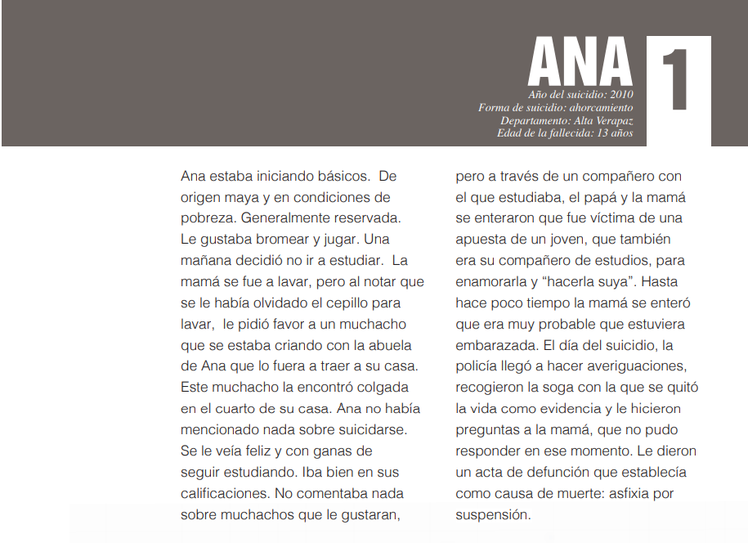
Notes:
No existe una ruta estandarizada o protocolo que confi rme de forma fehaciente el embarazo en adolescentes que llegan a un establecimiento de salud por suicidio o intento de suicidio. Algunos de los suicidios se llevan a cabo en su domicilio y al realizarse en los primeros meses de la gestación no hay un indicio “visible” del mismo. Si a esto se suma que la familia puede solicitar, debido al estigma del suicidio, que se registre en el certifi cado de defunción algo más general como causa de muerte, se invisibiliza tanto el suicidio como el embarazo.
Más del 75% de los casos analizados a profundidad viven la experiencia de embarazo en silencio y sin vincularse a ningún servicio de salud.
Al ser un embarazo no planeado/no deseado/forzado, irrumpe en sus proyectos de vida, complejizando sus condiciones, sobre todo cuando éstas se caracterizan por ser de pobreza y pobreza extrema, las cuales también limitan la concreción de sus sueños. Así, el embarazo es un desencadenante que llega a ser mortal.

Slide 18
RECOMENDACIONES

Slide 19
En la región se debe pugnar por un Estado laico
El Estado debe generar políticas públicas y legislación con un enfoque de:
Derechos humanos
Justicia social
Equidad de género

Slide 20
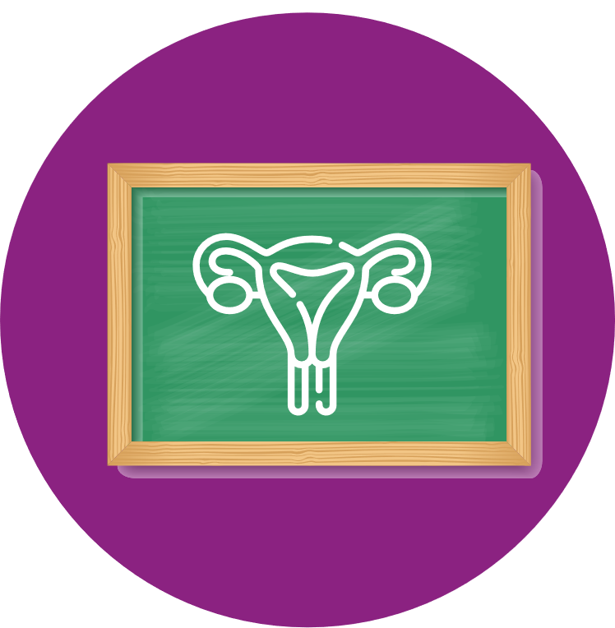
Servicios de salud reproductiva a las/los adolescentes
Protocolos, lineamientos, guías y normas
Estrategias para ampliar la información y frenar el estigma y la discriminación
Capacitación/actualización a profesionales de la salud
Acompañar con políticas de prevención, de planificación familiar y de educación sexual integral
Garantizar insumos, equipos y mobiliario
Abogar por la legalidad de procedimientos de aborto seguro
Colaborar con organizaciones comunitarias para ampliar la información
Llevar a cabo investigaciones para contribuir a la mejor atención
Notes:
Mayor información y apoyo para tomar decisiones oportunas sobre su SR.
Reducción del estigma relacionado con el aborto.
Diseño e implementación de políticas públicas y programas que garanticen una cobertura anticonceptiva universal, oportuna y adecuada a las necesidades de las/los adolescentes, asi como políticas publicas que reviertan la normalización de la violencia y del matrimonio/ uniones tempranas.
Intervenciones que modifiquen conductas socioculturales de género que impactan negativamente en la vida de las niñas y las adolescentes.

Slide 21
Servicios integrales
Sensibles a género
Que reconozcan la autonomía de las menores
Que garanticen confidencialidad y privacidad
Adaptados para niñas y adolescentes
Que busquen atención de salud y de procuración de justicia
Incluyan el aborto legal, particularmente en casos de violencia sexual
Que sean brindados por equipos multidisciplinarios

Slide 22
